Slide 1
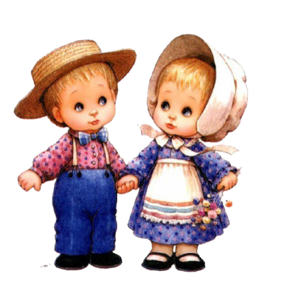
Совместная познавательная деятельность взрослых и детей во второй младшей группе « Водичка, водичка»
Подготовили воспитатели
2 младшей группы МБДОУ
№66 «Непоседы»:
Ирбулатова Е.С.
Испирян М.Ю.

Slide 2
Актуальность:
«Чем больше ребенок видит, слышит и переживает, чем больше он узнает и усваивает, чем большим количеством элементов действительности он располагает в своем опыте, тем значительнее и продуктивнее при других равных условиях будет его творческая деятельность»,- писал классик отечественной психологической науки Лев Семенович Выготский.
Дети дошкольного возраста по своей природе пытливые исследователи окружающего мира, поэтому организация детского экспериментирования, которая понимается нами как особый способ духовно-практического освоения действительности, направлена на создание таких условий, в которых предметы наиболее ярко обнаруживают свою сущность, скрытую в обычных ситуациях и как игровая деятельность способствует развитию целостной личности. Поисковая активность, выраженная в потребности исследовать окружающий мир, заложена генетически, является одним из главных и естественных проявлений детской психики.
Дети легко находят объекты для исследований. Ведь для них весь окружающий мир – это одна большая лаборатория. Главное, чтобы об этом помнили взрослые!

Slide 3
Цель: развивать познавательный интерес ребенка в процессе экспериментирования с водой.
Задачи:
Образовательные:
Формировать представления детей о свойствах воды (прозрачная, без запаха, льется, окрашивается, мокрая, теплая, отражает, замерзает);
Формировать представления детей о воде, как нашей помощнице (пить, мыть посуду, поливать растения, стирать белье и т.д.).
Развивающие:
Обогащать лексический запас новыми словами и понятиями, активизировать речь(мокрая, прозрачная, льется, отражает, без запаха).
Развивать познавательную активность в процессе самостоятельного выполнения экспериментальной деятельности; поощрять детей за самостоятельное формулирование выводов по итогам эксперимента.
Воспитательные:
Воспитывать бережное отношение к воде и своему здоровью.

Slide 4
Методы:
- наглядный: наблюдение, демонстрация опытно - экспериментальной деятельности, просмотр мультимедийной презентации.
- словесный: проблемные вопросы, побуждающие познавательную и речевую активность, использование художественного слово.
- практический: экспериментирование, показ способов действий, совместные действия воспитателя и ребенка.
Приемы: внезапное появление объекта, создание игровой ситуации, смена деятельности.
Виды детской деятельности: игровая, двигательная, продуктивная, коммуникативная, познавательная.
Индивидуальная работа: в ходе совместной деятельности задавать вопросы разной трудности, учитывая индивидуальные возможности детей. Оказывать помощь детям в процессе экспериментирования по их потребностям.

Slide 5
Предварительная работа:
Тема | содержание | цель | Форма организации
вода | Д /упражнения:«Помоем ручки», «Умоем куклу», «Плавают кораблики» и т.п. | Учить детей манипуляциям с водой. Дать представление о том, что водой можно умываться, опускать в нее и вылавливать различные предметы. Воспитывать культурно-гигиенические навыки и желание играть сообща. | Предметно-манипулятивная деятельность, режимные моменты.
 | «Водичка, водичка» | Дать представление о том, что вода может литься, а может брызгать | Режимные моменты
 | «Напоим кукол» | Дать представление о том, что вода жидкая, поэтому может разливаться из сосуда. | Часть занятия

Slide 6
вода | «Чистые ручки» | Дать представление о том, что руки станут чище, если их помыть | игра
 | «Помощники» | Дать представление о том, что предметы станут чище, если помыть их водой. | Режимный момент
 | «Теплая, холодная» | Дать представление о том, что вода может быть теплой и холодной | Часть занятия

Slide 7
Чтение художественной литературы К. Чуковский «Мойдодыр» С. Маршак «Дождь»,А. Барто «Девочка чумазая».
Разучивание наизусть потешек (см. Хрестоматию для малышей).
Ситуативный разговор: «Водичка, водичка, умой мое личико...», «Зачем нужна вода»
Д/и: «Теплый-холодный», «Кто где живет».
П/и «Капельки и тучка», «Солнышко и дождик».
Игры с водой .
Рассматривание иллюстраций из цикла «Волшебница Вода».

Slide 8
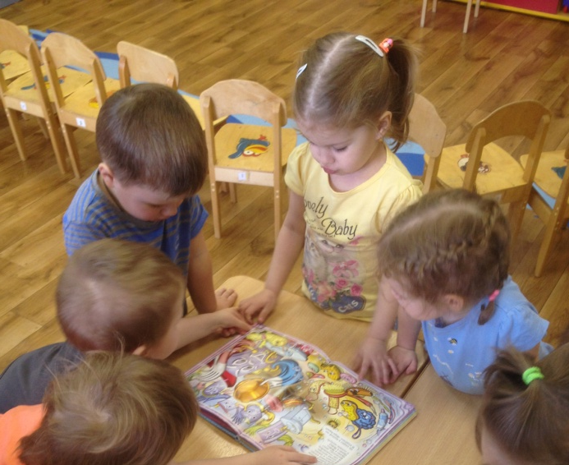
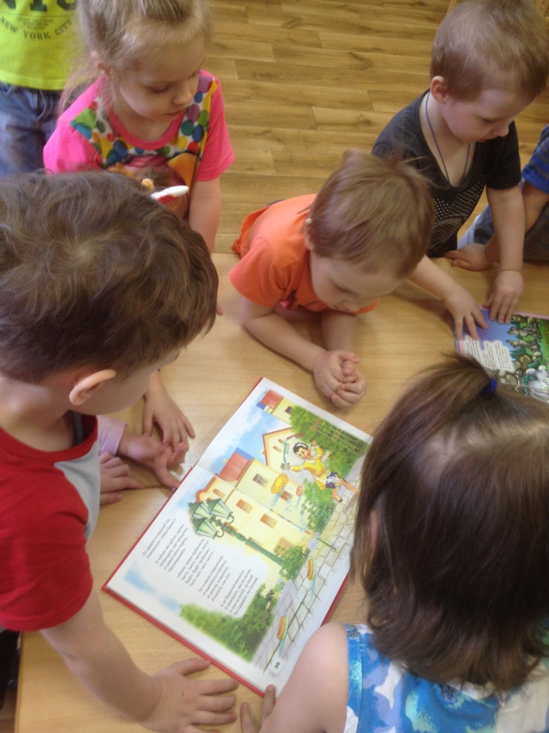

Slide 9
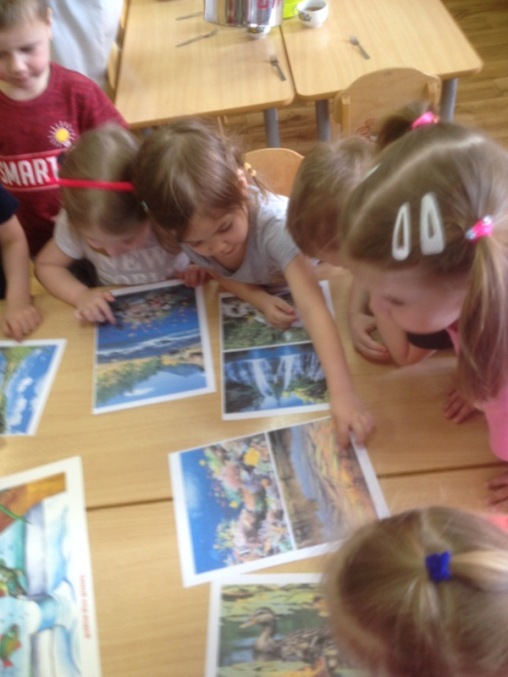
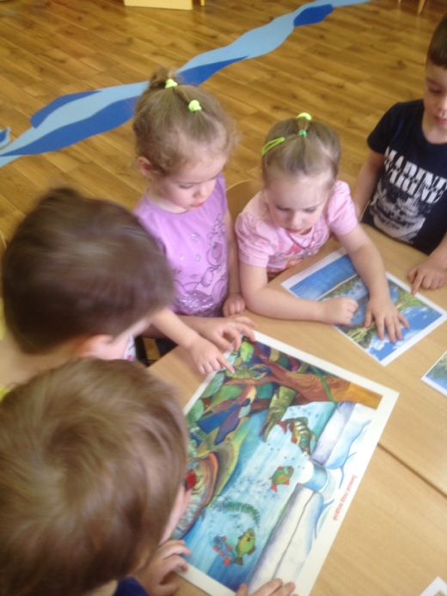
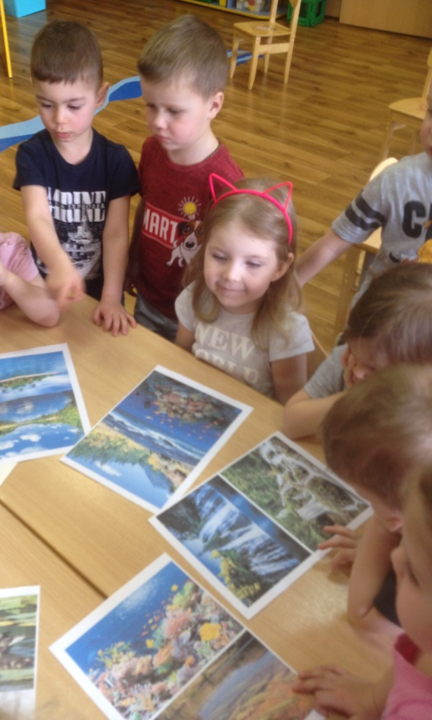

Slide 10
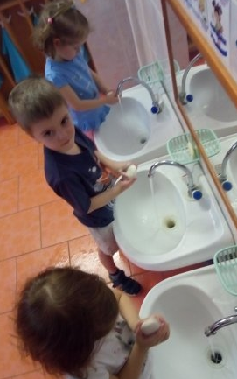
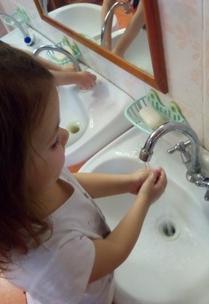
Одним из первых природных материалов, с которыми дети встречаются в повседневной жизни, это вода. Наблюдая за играми детей с водой, а также во время умывания, закаливающих процедур, ухаживанием за растениями, можно убедиться в актуальности выбранной темы, а именно в необходимости получения знаний и представлений детей о свойствах и значении воды в жизни живых существ и для здоровья людей.

Slide 11
У воды нет вкуса
Цель: познакомить детей со свойствами воды.
Материалы: стаканы с водой, с соком.
Предложили детям попробовать воду. Задали вопрос : есть ли у нее вкус? Дети убежденно стали говорить, что вода очень вкусная . Для сравнения дали попробовать сок. Объяснили, что когда человек очень хочет пить , то с удовольствием пьет воду и , чтобы выразить свое удовольствие, говорит: «Какая вкусная вода!», хотя на самом деле ее вкуса не чувствует.

Slide 12
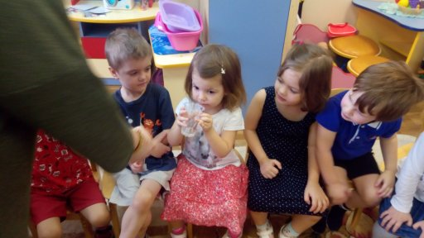

Slide 13
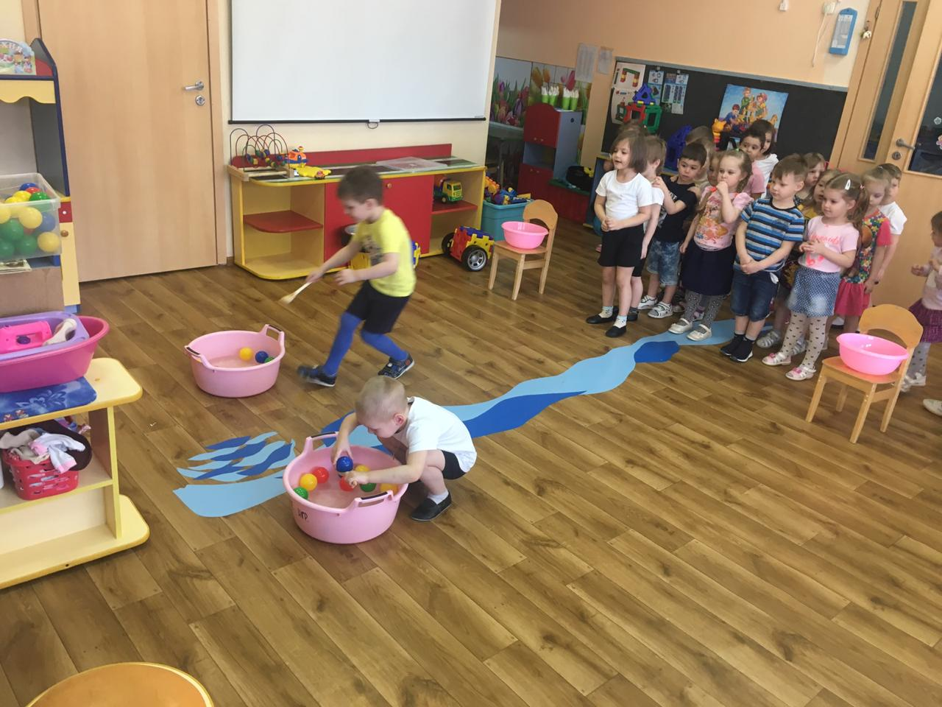
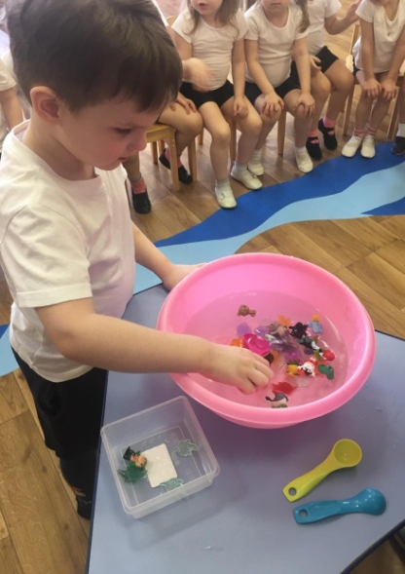
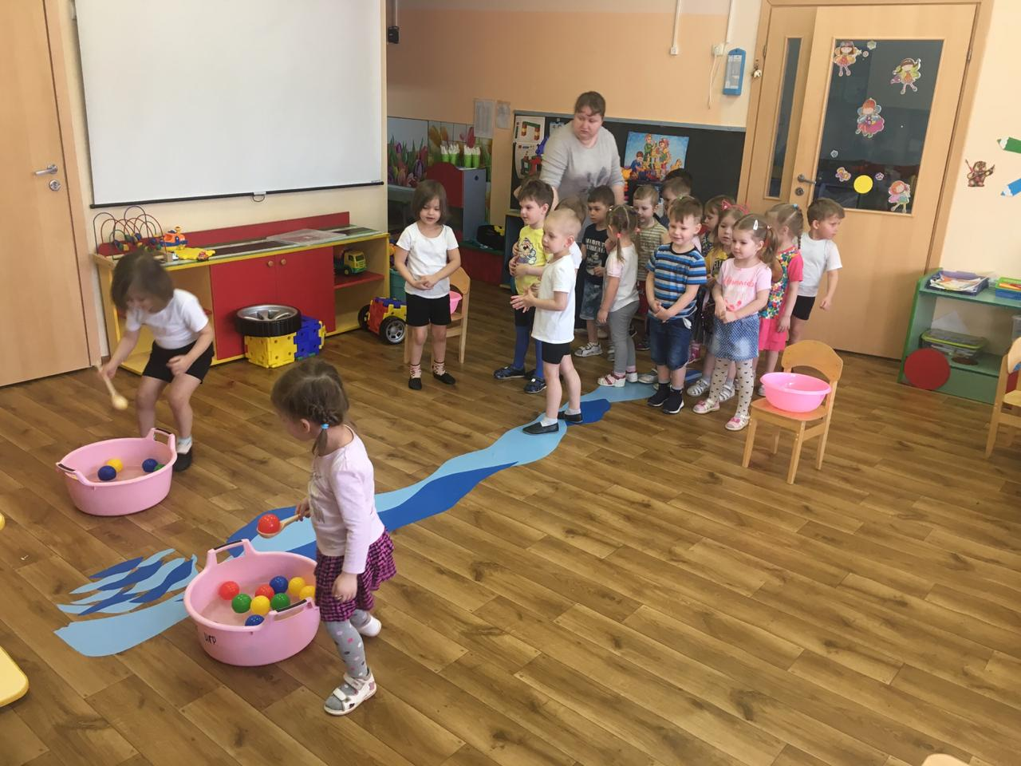
Игра «Ну-ка, вылови!»

Slide 14
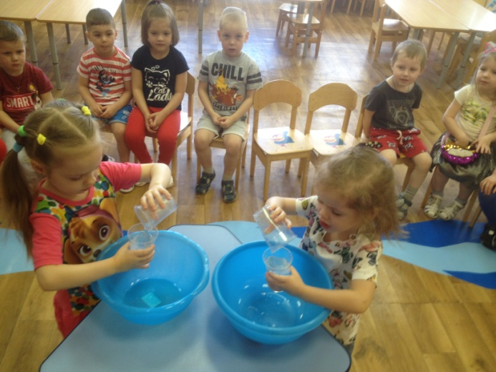
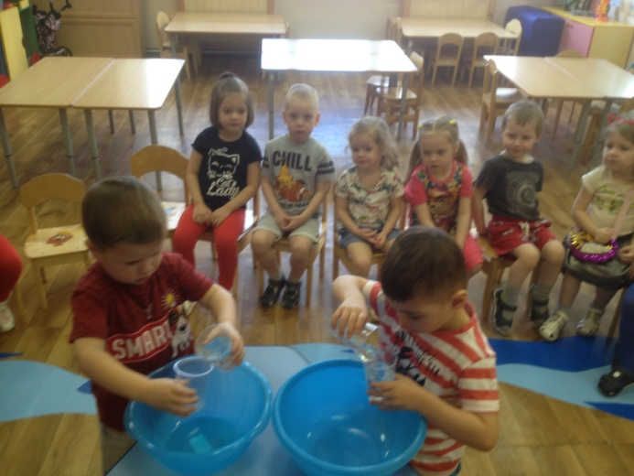
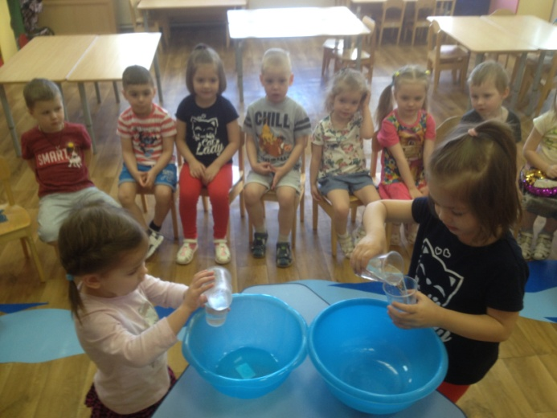
Д/и «Кто быстрее нальет и выльет!»

Slide 15
Куда делась вода? Цель: выявить процесс испарения воды, зависимость скорости испарения от условий (открытая и закрытая поверхность воды). Материал: две мерные одинаковые емкости. Дети наливают равное количество воды в емкости, вместе с воспитателем делают отметку уровня, один стакан плотно закрывают , другой- оставляют открытым. Оба стакана ставим на подоконник. В течение недели наблюдаем процесс испарения, делая отметки на стенках емкости. Обсуждаем , изменилось ли количество воды( уровень воды стал ниже отметки), куда исчезла вода из открытого стакана(частицы воды поднялись с поверхности в воздух). Когда емкость закрыты, испарение слабое(частицы воды не могут испариться с закрытого сосуда).

Slide 16
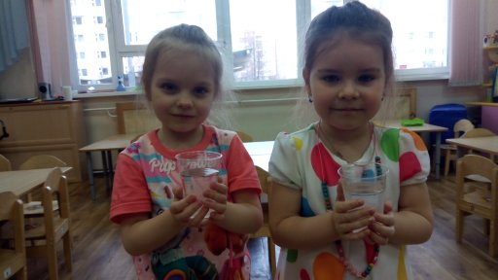
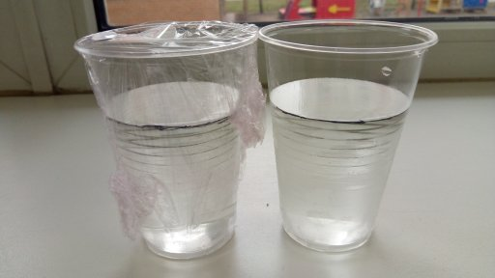
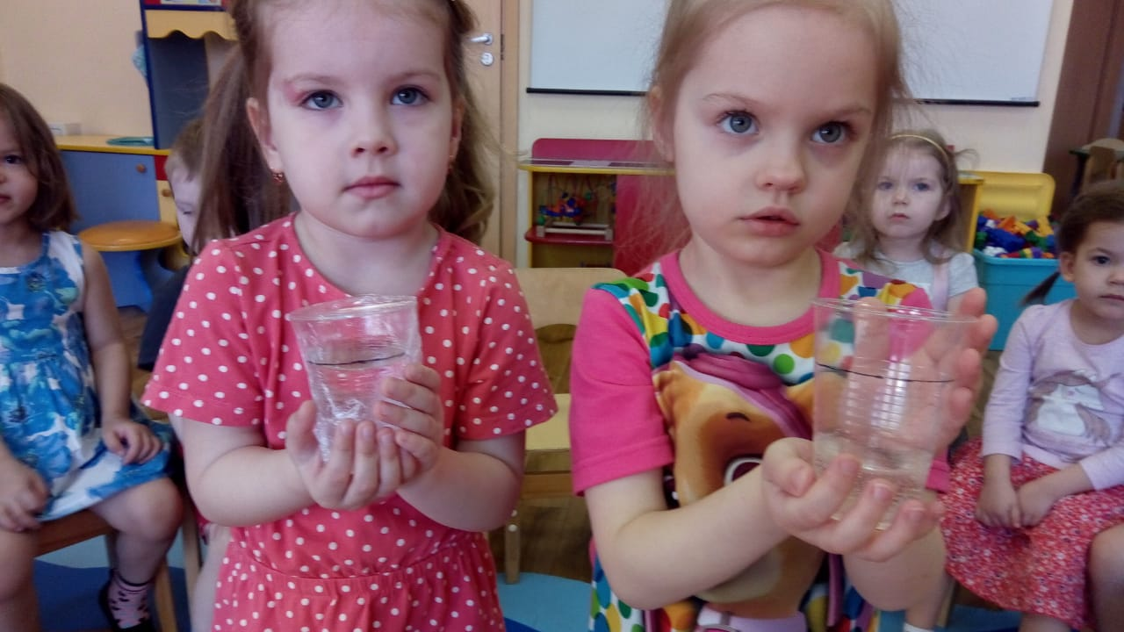
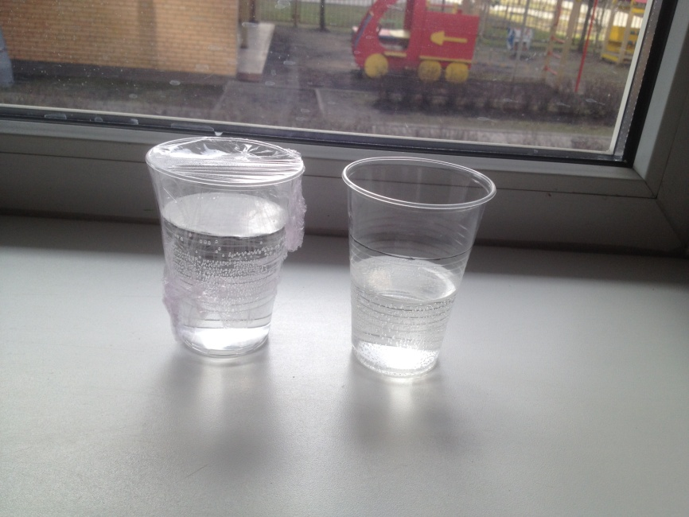

Slide 17
Игры - эксперименты с тонущими и плавающими предметами.
Цель: научить распределять предметы на тонущие и плавающие.
Материал : тазик с водой, предметы из разных материалов.
В ходе эксперимента ребенок должен научиться распределять предметы по признаку «тонет- не тонет».

Slide 18
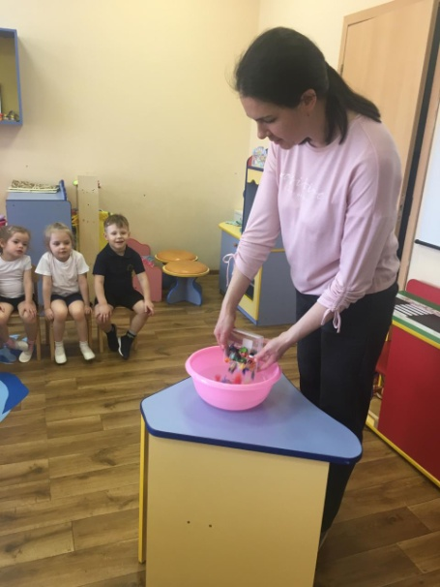
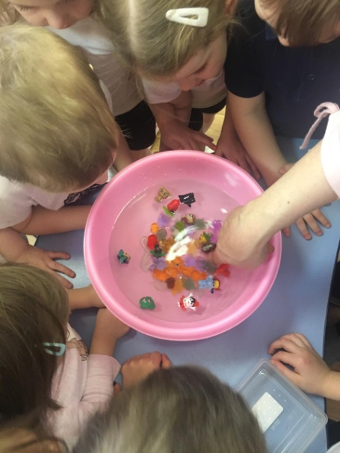
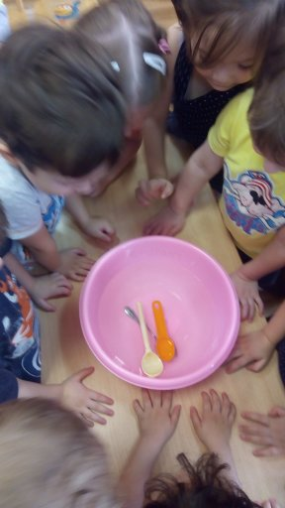

Slide 19
Игра-эксперимент с растворимыми и нерастворимыми веществами.
Цель: закрепить понимание того, что вещества в воде не исчезают, а растворяются.
Материалы: стаканы с водой, сахар, гречневая крупа, кофе, соль, ложки.
Мы взяли два стакана с водой. В один из них насыпали гречневую крупу, в другой положили сахар. Попробовали размешать. Растворилась гречневая крупа или нет? А что произошло с кусочком сахара? Подвести детей к выводы: не все вещества растворяются в воде. Опыт повторить с кофе и солью. Оба вещества растворятся.

Slide 20
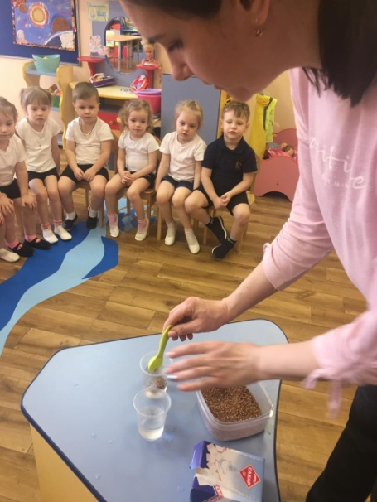
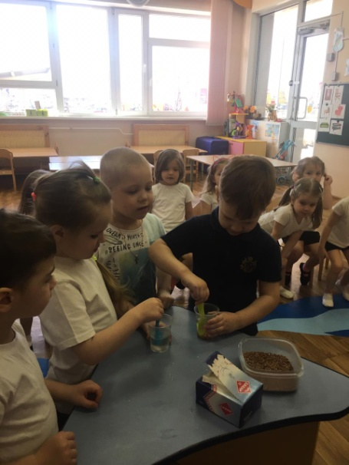
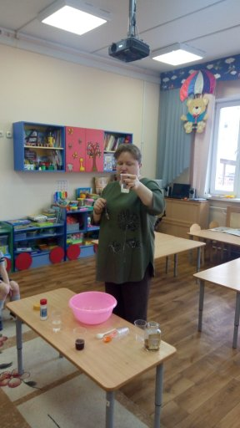
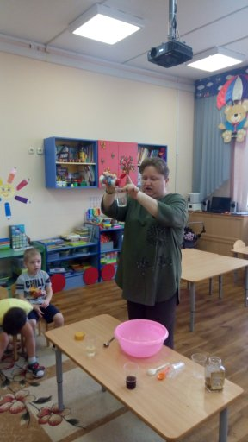
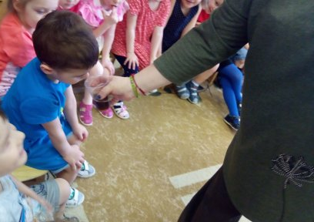

Slide 21
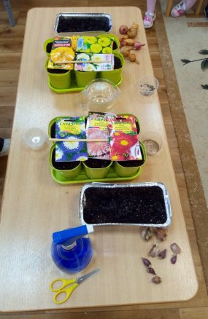
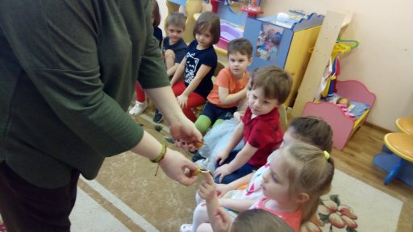
Велика роль воды в жизни растений: Цели: уточнить представления детей о том, из чего можно вырастить растение; учить детей приёмам посева семян; учить выращивать рассаду из семян; подвести детей к пониманию условий, необходимых для быстрого роста растений; развивать желание самим выращивать растения из семян. Материал: миски с увлажнённой землёй, семена, вода.

Slide 22
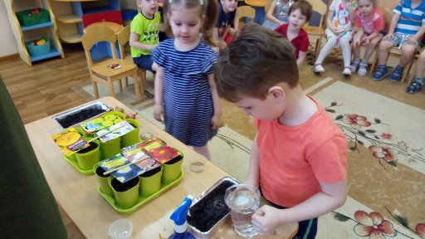
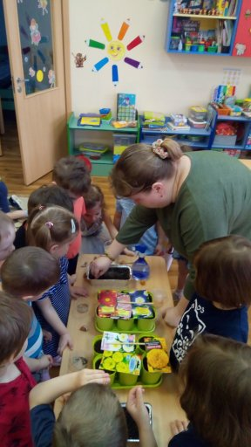
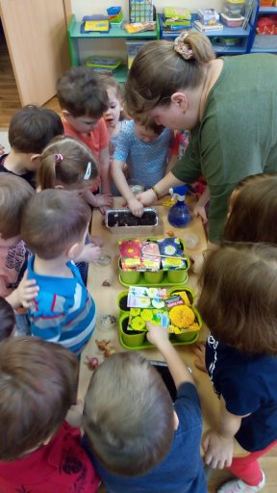
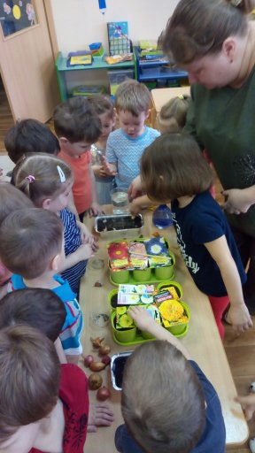

Slide 23
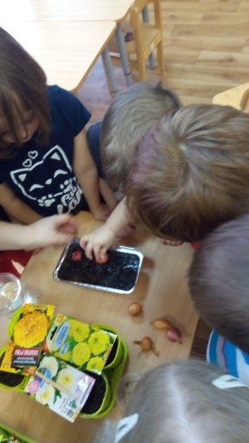
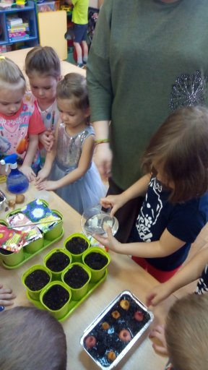
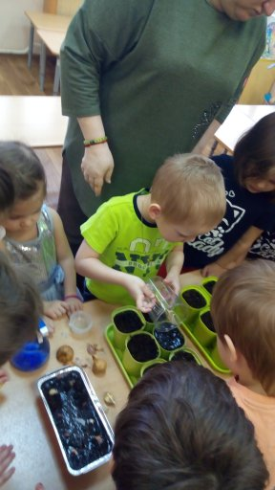
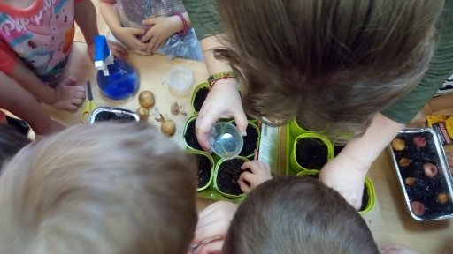

Slide 24
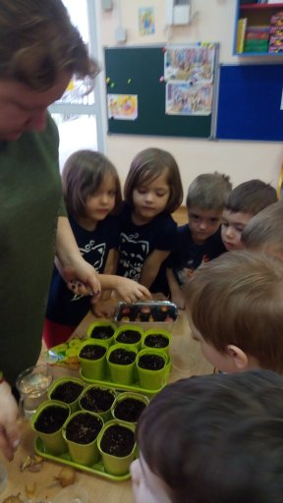
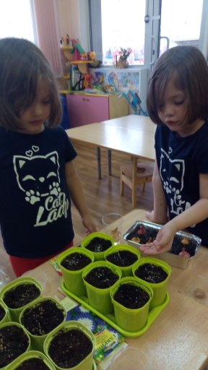
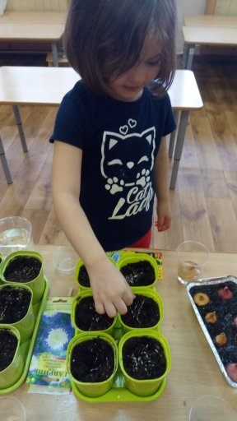

Slide 25
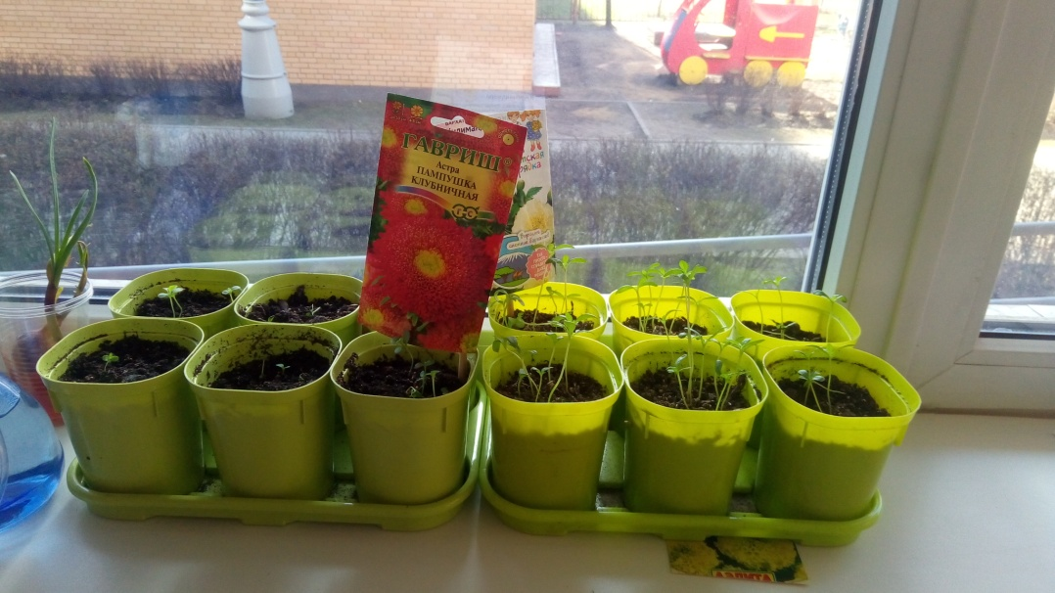
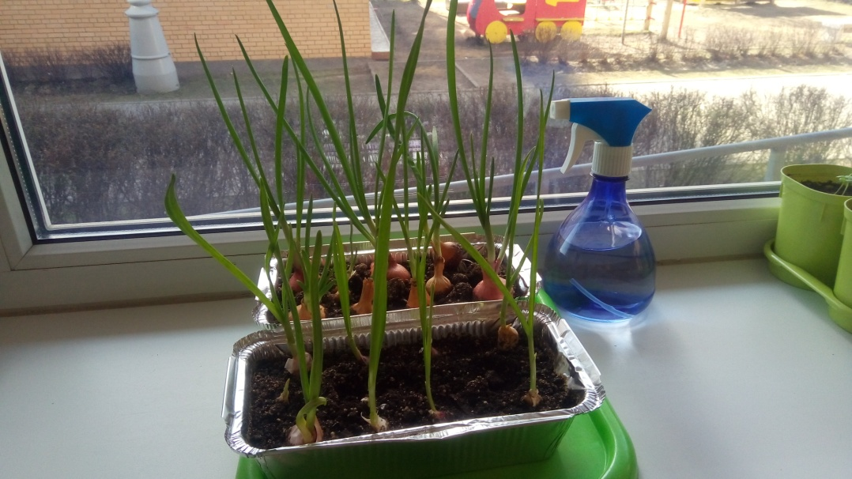

Slide 26
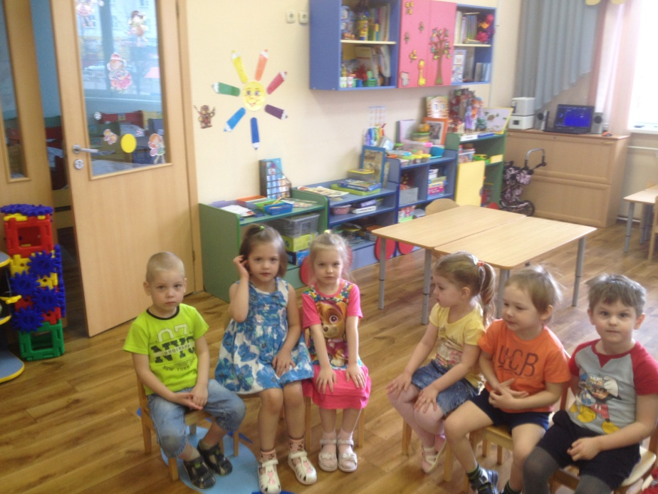
Прослушивание аудиозаписей: «Шум воды-релаксация», «Звуки природы(шум воды).

Slide 27
Опыт-эксперимент «Лед - твердая вода»
Цель: познакомить со свойствами воды.
Материалы: лед, мельница для воды.
Предварительно сделали кубики льда, заморозив воду в холодильнике. Положили лед на мельницу для воды. Дети стали наблюдать, как постепенно лед начал таять, превращаясь в воду. Подвести детей к пониманию того, что в теплом помещении лед тает.

Slide 28
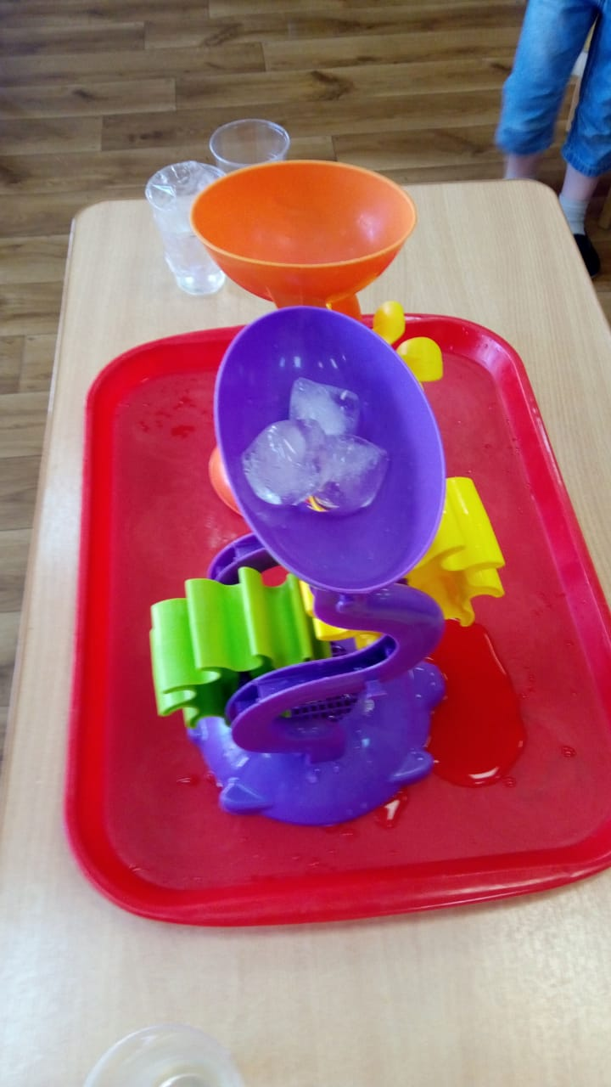
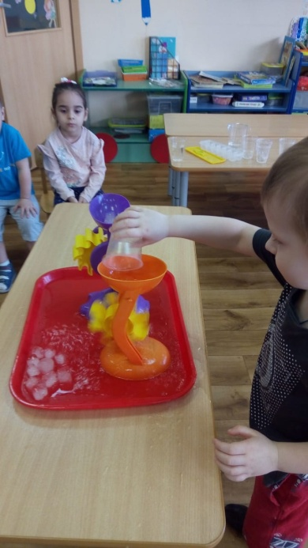
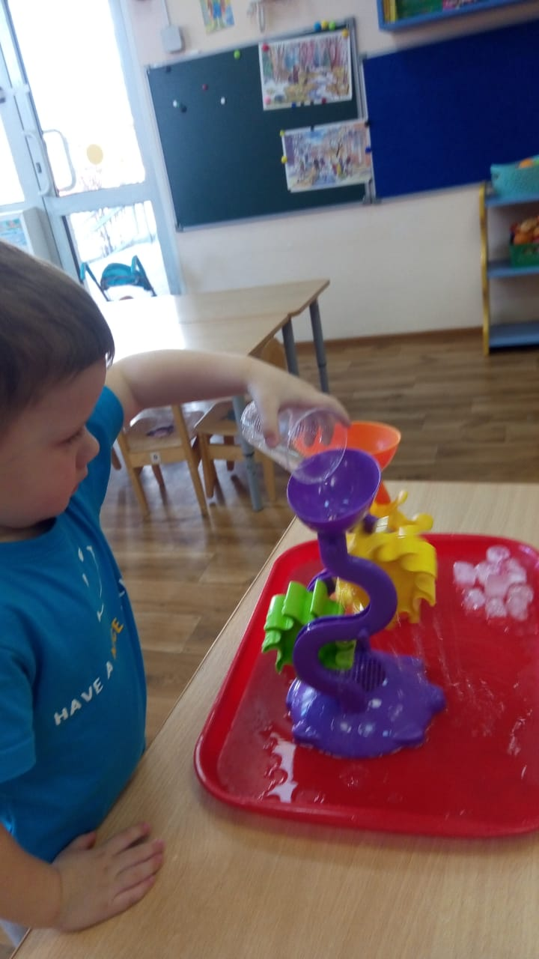
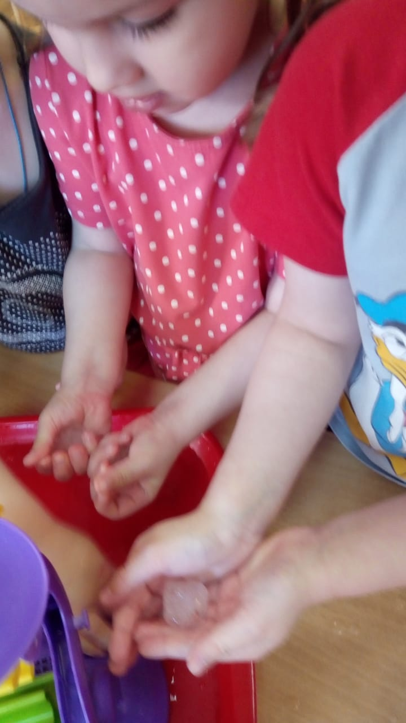

Slide 29
Спасибо за внимание!

